Slide 1
Dr. Nagy viktor „Jót s jól” avagy gazdasági jogi alapismeretek

Slide 2
Régen volt, hogy is volt?
Jogtörténet I.
• ius mercatorum, societas
• városállamok joga, Gesamthand
• Code de Commerce
•1875. évi XXXVI. Törvénycikk a
kereskedelemről (német recepció AHGBH)
- dualista rendszer

Slide 3
Régen volt, hogy is volt?
Jogtörténet II.
• 1959. évi IV. törvény a Polgári Törvénykönyvről
• 1988. évi VI. törvény első társasági tv.
• 1997. évi CXLIV. törvény második társ. tv.
• 2006. évi IV. törvény a gazdasági
társaságokról ( harmadik társ. tv.)

Slide 4
Hatályos jogforrások
Jogszabályok
• 2013. évi V. törvény a Polgári Törvénykönyvről (2014. március 15.)
• 2006. évi V. törvény a cégnyilvánosságról, a bírósági cégeljárásról és a végelszámolásról
• 2009. évi CXV. Törvény az egyéni vállalkozóról
és az egyéni cégről
• 2012. évi I. törvény a Munka
Törvénykönyvéről
• 2006. évi X. törvény a szövetkezetekről

Slide 5
A GAZDASÁGI ÉLET SZEREPLŐI

Slide 6
Típuskényszer - Egyéni vállalkozó - Gazdasági társaságok - Egyesület - Alapítvány - Egyesülés - Szövetkezet - Állam

Slide 7
Gazdasági társaságok - betéti társaság ( bt. ) - közkereseti társaság ( kkt.) - korlátolt felelősségű társaság ( kft.) - részvénytársaság ( rt.)

Slide 8
I.
Egyéni vállalkozó
- a kereskedelmi jog alapegysége
- 1875. évi Kereskedelmi Törvény
- szocialista jogfelfogás
( 1977. évi 14. tvr. a kisiparra, 1977. évi 15. tvr a magánkereskedelemre)
- 2009. évi CXV. törvény

Slide 9
Fogalma Magyarország területén természetes személy a szolgáltatási tevékenység megkezdésének és folytatásának általános szabályairól szóló törvény szerinti letelepedés keretében üzletszerű - rendszeresen, nyereség- és vagyonszerzés céljából, saját gazdasági kockázatvállalás mellett folytatott - gazdasági tevékenységet egyéni vállalkozóként végezhet.

Slide 10
Ki lehet egyéni vállalkozó? - alanyi jog - természetes személy legyen - cselekvőképes - meghatározott tartózkodási jogcím - ne legyen kizárva az egyéni vállalkozás köréből

Slide 11
Ki nem lehet egyéni vállalkozó? - korlátozottan cselekvőképes - cselekvőképtelen - közélet tisztasága elleni vagy a nemzetközi közélet tisztasága elleni, gazdasági, vagyon elleni bűncselekmény miatt jogerősen végrehajtandó szabadságvesztésre ítéltek (csak a mentesülésig)

Slide 12
Ki nem lehet egyéni vállalkozó II. ? akit szándékos bűncselekmény miatt jogerősen egy évet meghaladó, végrehajtandó szabadságvesztére ítéltek, amíg az elítéléséhez fűződő hátrányos jogkövetkezmények alól nem mentesül aki egyéni cég tagja vagy gazdasági társaság korlátlanul felelős tagja.

Slide 13
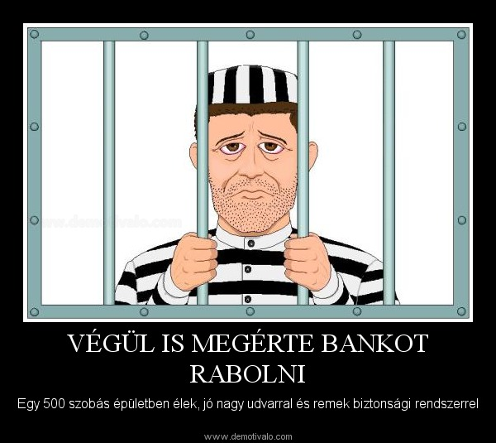

Slide 14
Egyéni vállalkozás bejelentése
Specifikus közigazgatási hatósági eljárás
Kérelemre indul, vagy személyesen a hatóság útján vagy elektronikusan, ügyfélkapunk keresztül
Illetékes hatóság:
Fővárosi vagy megyei kormányhivatal járási hivatala
Dunaújvárosban:
Fejér Megyei Kormányhivatal Dunaújvárosi Járási Hivatala
10.000 Ft illeték + személyes okmányok

Slide 15
Fejér Megyei Kormányhivatal Dunaújvárosi Járási Hivatala
Kormányablak Osztály
Helye: | Dunaújváros, Október 23. tér 1.
Osztályvezető: | Dr. Hujber Edina
Telefon: | 06-25-795-241
Fax: | 06-25-405-989
E-mail:

Slide 16
Speciális jellemzők - a vállalkozásból eredő kötelezettségért teljes vagyonfelelősség - személyes jelenlét, de alkalmazott lehet - legalább 2 hónapig, legfeljebb 5 évig szüneteltethető

Slide 17
Megszűnik az egyéni vállalkozói státusz ha: - az egyéni vállalkozó a Hatóságnak vagy a nyilvántartó szervnek bejelenti – a bejelentés napján - egyéni vállalkozó halála napján - egyéni vállalkozó cselekvőképességének elvesztése napján - ha az adóhatóság törölte az egyéni vállalkozó adószámát

Slide 18
Előnyök - egyszerű alapítás - könnyen áttekinthető - vállalkozói függetlenség - kedvező adózás Hátrányok - korlátlan felelősség - szerényebb nyereségszerzési lehetőségek - korlátozott élettartam

Slide 19
II. Egyéni cég Az egyéni cég az egyéni vállalkozói nyilvántartásban szereplő természetes személy által alapított, jogi személyiséggel nem rendelkező jogalany, amely a cégnyilvántartásba történő bejegyzéssel jön létre. Az egyéni cég jogképes, cégneve alatt jogokat szerezhet és kötelezettségeket vállalhat, így különösen tulajdont szerezhet, szerződést köthet, pert indíthat és perelhető. Az egyéni cégnek - az e törvényben meghatározott kivétellel - kizárólag egy tagja (alapítója) lehet. Egy természetes személy kizárólag egy egyéni cég tagja (alapítója) lehet.

Slide 20
- Alapító okirat – formakényszer - Az alapító okiratban meg kell határozni: a) az egyéni cég cégnevét és székhelyét, b) az egyéni cég alapítóját családi és utóneve, anyja neve, lakóhelye és egyéni vállalkozói nyilvántartási száma feltüntetésével, c)³⁷ az egyéni cég főtevékenységét és valamennyi tevékenységét, d) az egyéni cég jegyzett tőkéjét, a tag vagyoni betétjének összegét, valamint a jegyzett tőke rendelkezésre bocsátásának módját és idejét, e)³⁸ f) az egyéni cég működésének időtartamát, ha azt határozott időre alapítják, g) ha az egyéni cég könyvvizsgálót jelöl ki, a könyvvizsgáló nevét (cégnevét) és lakóhelyét (székhelyét) FONTOS: Az egyéni cég a cégnyilvántartásba való bejegyzésével, a bejegyzés napján jön létre.

Slide 21
Az egyéni cég vagyona - Az egyéni cég az alapító okiratban meghatározott jegyzett tőkével alakul. - Ha az egyéni cég jegyzett tőkéje a kettőszázezer forintot meghaladja, a jegyzett tőke pénzbeli és nem pénzbeli hozzájárulásból állhat. A vagyoni betét értékéről az alapító a bejegyzés iránti kérelemben nyilatkozik. - Ha az egyéni cég jegyzett tőkéje a kettőszázezer forintot nem haladja meg, a jegyzett tőke csak pénzbeli hozzájárulás lehet. - A pénzbeli és a nem pénzbeli hozzájárulást az alapításkor rendelkezésre kell bocsátani.

Slide 23
Az egyéni cég megszűnik, ha: a) az alapító okiratban meghatározott időtartam eltelt vagy más megszűnési feltétel megvalósult, b) elhatározza jogutód nélküli megszűnését, c) elhatározza jogutódlással történő megszűnését (átalakulását), d) a cégbíróság megszűntnek nyilvánítja, e) a cégbíróság hivatalból elrendeli törlését, f) a bíróság felszámolási eljárás során megszünteti. (2)⁴⁵ Az egyéni cégre a felszámolás, a végelszámolás, kényszertörlés és a csődeljárás szabályait alkalmazni kell.

